Slide 1
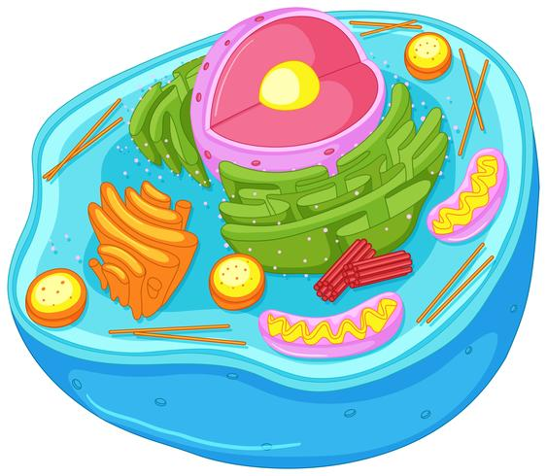
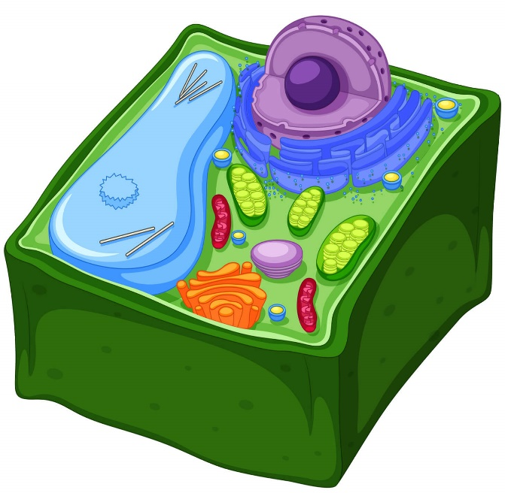
CÉLULA EUCARIOTA:
ENVOLTURA Y MEMBRANA
Bimestre 2
Docentes:
Pilar Alarcón
Armando Arévalo
Ernesto Tadeo
Dotilia Tinco
1er. año
BIOLOGIA

Slide 2




Antes de Empezar
¿Todos los seres vivos estamos
formados por células?

Slide 3



EXISTE UNA CÉLULA QUE TIENE UN NÚCLEO DEFINIDO
CÉLULA
VEGETAL
(plantas, algas y
hongos)
CÉLULA
ANIMAL
(Animales y protozoos)

Slide 4



Célula Eucariota
Célula Eucariota
Organelas
Las células eucariotas son células que se caracterizan por presentar:
Organelas
Núcleo Celular
Citoesqueleto,
Núcleo celular
Citoesqueleto
Célula evolucionada

Slide 5

Tipos de célula eucariota
Tipos de célula eucariota
ANIMAL
VEGETAL

Slide 6

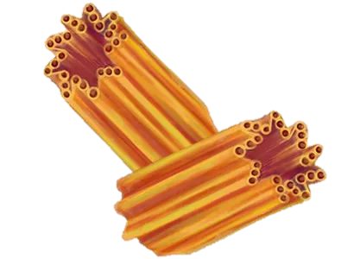
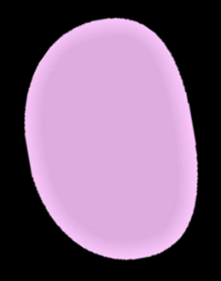
Célula Animal
Célula Animal
EN ANIMALES
EN PROTOZOOS
Sin pared celular ni cloroplasto
Con glucocálix.
Con centriolos.
Con vacuolas pequeñas.
Célula animal

Slide 7
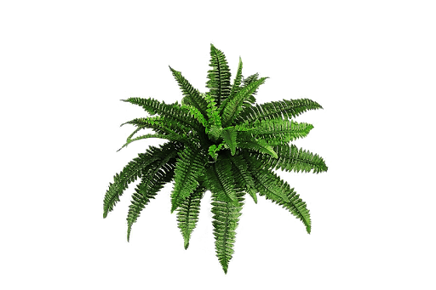
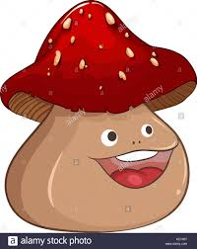
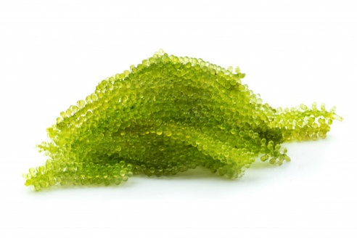

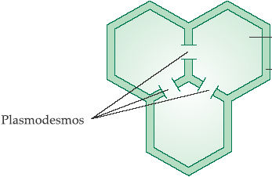
Célula Vegetal
Célula Vegetal
EN PLANTAS
EN HONGOS
EN ALGAS
Con pared celular compuesta por celulosa.
Con cloroplastos que contienen clorofila.
Con vacuolas grandes, sin centriolos.
Con plasmodesmos.
Célula vegetal

Slide 8
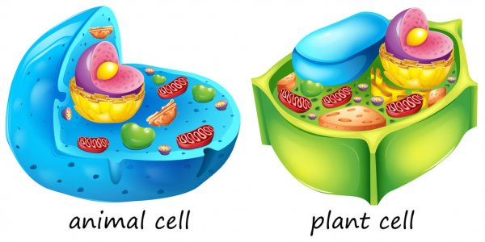
Partes de la célula eucariota
Partes de la célula eucariota
Célula Animal
Célula Vegetal
CUBIERTA CELULAR
MEMBRANA CELULAR
CITOPLASMA
NÚCLEO

Slide 9

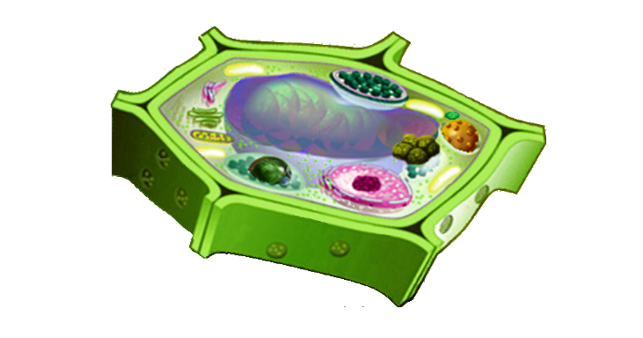
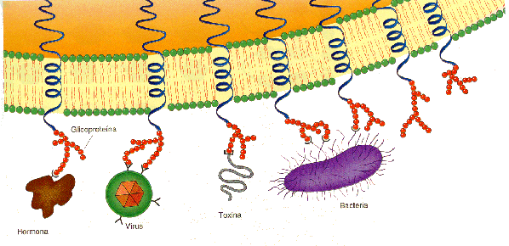
1. Cubiertas celulares
1. Cubiertas celulares
Glucocálix
Pared Celular

Slide 10

1. Cubiertas celulares
1. Cubiertas celulares
Glucocálix
Pared Celular
En la célula animal
Formado por azucares
Función: reconocimiento celular
En célula vegetal
Formado por:
celulosa en plantas
quitina en hongos
Función: proteger a la celular

Slide 11
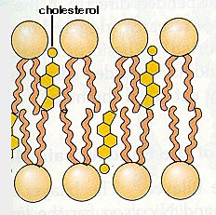
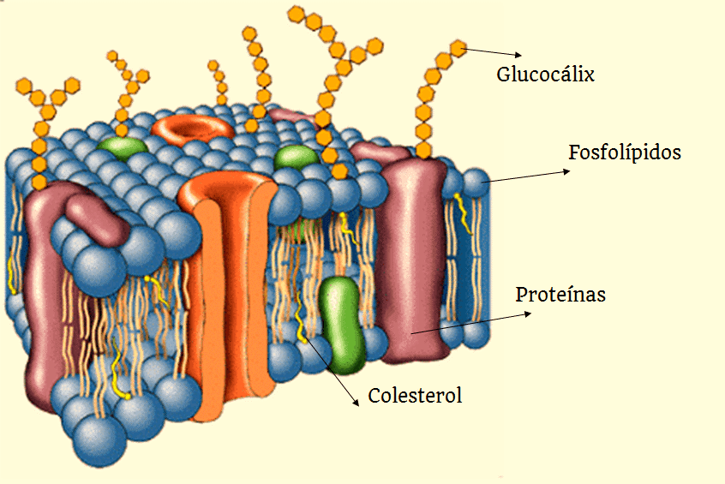
2. Membrana Celular
2. Membrana Celular
MODELO DEL
MOSAICO FLUIDO.
Explica las características, la composición y
propiedades de la membrana celular.
Composición: Doble capa de fosfolípidos y proteínas
Propuesto por: Singer y Nicholson (1972)
Propiedades: Selectiva y semipermeable
Glucocálix
Función: Transporte celular
Fosfolípidos
Proteínas
Colesterol

Slide 12
Practiquemos
Para terminar…
Respondamos las preguntas

Slide 13
Practiquemos
En 1972, proponen el modelo de membrana del “mosaico fluido”.
Singer y Nicolson
Oparin y Aldane
Hooke y Aldane
Hooke y Singer
Watson y Crick

Slide 14
Practiquemos
2. Estructuras que protege a las células vegetales y les da su forma, además de estar formada por celulosa.
Plastidios
Nucleólos
Pared celular
Ribosomas
Vacuolas

Slide 15
Practiquemos
3. Con respecto al modelo de membrana del “Mosaico Fluido”, marque verdadero (V) o falso (F) y señale la respuesta correcta.
( ) Es propuesto por Robert Hooke.
( ) Está conformado por lípidos y proteínas.
( ) En una célula vegetal por encima se encuentra el glucocálix
( ) Permite el ingreso y la salida de sustancias de la célula
VVFF
FFFF
VFVF
FVFV
VVFV

Slide 16


